Slide 1



Pedro A. Pardo
Instituto Aragonés de Fomento
Fundación Emprender en Aragón
20 de febrero de 2017

Slide 2



Slide 3
Año de creación: 1990
Objetivos fundamentales:
Favorecer el desarrollo socioeconómico de Aragón.
Favorecer el incremento y consolidación del empleo.
Corregir los desequilibrios intraterritoriales.
Unidades Operativas:
Emprendedores
Promoción y Financiación
Mejora y Desarrollo Empresarial
Infraestructuras e Innovación

Slide 4










Red Aragonesa
Centros de Emprendedores

Slide 5
Año de constitución: 1996
Inicio proceso de ampliación: 2010
Objetivo fundacional:
fomentar cuantos cauces e instrumentos permitan la colaboración entre la Fundación, las empresas y organizaciones, con el objeto de promover la cultura y la actividad emprendedora, favoreciendo la creación de un tejido empresarial dinámico e innovador en la Comunidad Autónoma de Aragón, apoyando a los nuevos emprendedores en la creación y el desarrollo de sus empresas.

Slide 6


















Slide 7








Slide 8

Sobre el Emprendimiento
Emprendedores son aquellas personas (propietarias de empresas) que buscan generar valor a través de la creación o expansión de actividad económica, identificando y explotando nuevos productos, procesos o mercados.
OCDE, 2009

Slide 9
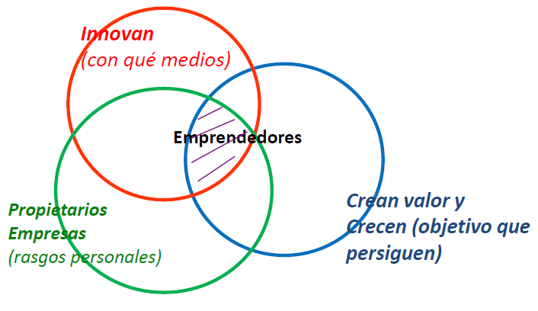
Sobre el Emprendimiento
(Salas, 2010)

Slide 10
Sobre el Emprendimiento
Lo que no es lo mismo…
Emprendimiento vs. Empleabilidad
Emprendedor vs. Empresario
Emprender vs. Creación de Empresas

Slide 11
Emprendimiento vs. Empleabilidad
Empleabilidad: capacidad de una persona de acceder a un puesto de trabajo, mantenerse en él y reubicarse en otro caso de pérdida.
Experiencia + Conocimientos + Competencias + Motivación = Valor de Empleo (empleabilidad)
Valor de Empleo ≠ Valor de Proyecto
Trabajar
Emprender

Slide 12
Emprendedor vs. Empresario
De forma habitual se entiende que:
Emprendedor: Persona física que trabaja como auto empleado; controla su trabajo y dirige el trabajo de los demás; a cambio recibe una remuneración residual.
Empresario: Emprendedor que opera a través de una empresa de la que ostenta la propiedad y/ o el control. Se aplica cuando la empresa tiene asalariados.
“Ni todos los emprendedores son empresarios, ni todos los empresarios son emprendedores”

Slide 13
Emprender vs. Creación de Empresas
“Emprender no es sólo crear una empresa, es también ser innovador, creativo y bueno en lo que haces dentro de una compañía.”
(Pablo Calderón, UPF)
“No solo innovan los científicos, sino especialmente los ciudadanos, el 8% de las ideas empresariales provienen de científicos, a través de la I+D formal, el resto de trabajadores en activo.”
(Sala i Martin, Univ.Columbia)
Intraemprendimiento o emprendimiento corporativo, Emprendimiento social, Emprendimiento cultural, Emprendimiento científico, …
Sociedad + Emprendedora

Slide 14
Ecosistema de Emprendimiento en Aragón
Proyecto GEM:
1997 -> 10 países
2000 -> se inicia en España
2008 -> se inicia en Aragón
2015 -> 60 países
Misión del observatorio GEM: proporcionar datos acerca de la medición de la tasa de actividad emprendedora de las naciones, regiones y ciudades participantes, así como una amplia descripción de sus características y su relación con el desarrollo económico.
1.- La economía depende de un dinámico sector emprendedor.
2.- Una economía emprendedora depende de una cultura que lo facilite.
3.- Emprendedores de alto potencial de crecimiento son clave.

Slide 15
Ecosistema de Emprendimiento en Aragón
Elaboración de un índice de actividad emprendedora (TEA)
  Empresas nacientes: no conllevan pago de salarios ni obtención de beneficio
  Empresas nuevas: No superan los 42 meses
  _____________________________________________________________________________________________________________
  Empresas consolidadas: más de 42 meses
  Emprendimiento potencial: próximos tres años
  Abandonos

Slide 16
Tasa Actividad Emprendedora CC.AA. 2015

Slide 17
Tasa Actividad Emprendedora Aragón

Slide 18
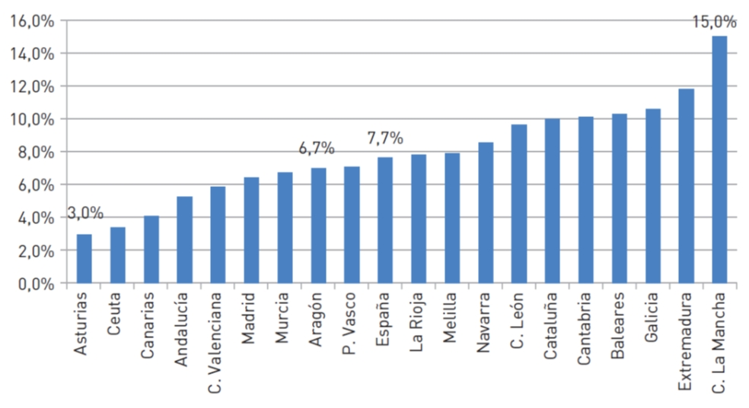
Actividad Empresarial Consolidada CC.AA. 2015

Slide 19
Emprendimiento Rural vs. Urbano 2015
 | Rural | Urbano
Emprendimiento potencial | 5,7% | 4,7%
Emprendimiento naciente | 1,4% | 1,2%
Emprendimiento nuevo | 4,1% | 2,5%
Emprendimiento consolidado | 9,5% | 5,8%
Cierres | 2,8% | 0,6%
TEA
TEA (naciente + nuevo)
Rural: 5,5%
Urbano: 3,7%

Slide 20
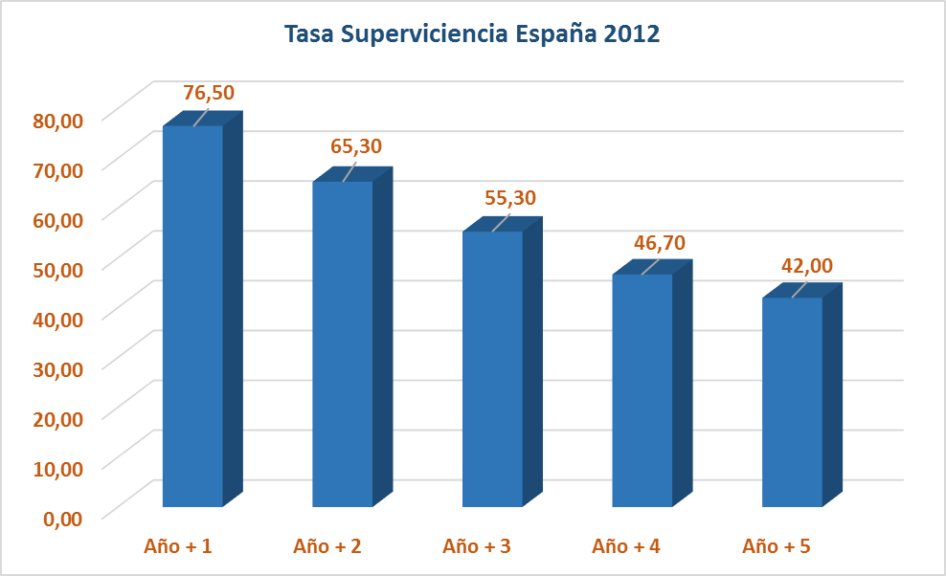
Tasa Supervivencia Empresas España 2012
Fuente: INE-Dirce

Slide 21
Tasa Supervivencia Empresas España – Aragón (IAF) 2010-14

Slide 22
Cadena de Valor del Emprendimiento
1. SENSIBILIZACIÓN
4. PUESTA EN MARCHA
5. CONSOLIDACIÓN /ACELERACIÓN
2. IDENTIFICACIÓN /GESTACIÓN DE LA IDEA
3. FORMULACIÓN /DESARROLLO DEL PROYECTO

Slide 23
Eje 5: Emprendimiento vertical innovador
Atención específica a las iniciativas emprendedoras de base tecnológica.
Atención a proyectos de sectores tradicionales con contenido innovador. Atención al medio rural
Atención a proyectos del sector de la economía social.
Atención a nuevos sectores emergentes.

Slide 24







Slide 25


Estrategia Política de la Agroindustria en Aragón (2013)
- Agroindrustria como fuente de empleo.
- Desarrollo del sector agrario como proveedor de materias primas.
- Genera valor añadido a la producción agraria.
- Agroindustria: segundo subsector industrial aragonés según las cifras de ventas
- Tipos de industrias:
  las pequeñas de carácter familiar ubicadas en el medio rural
  las que poseen una estructura empresarial necesitada de capacidad competitiva
Estrategia a gran escala, implicando a todos los estamentos del sistema agroalimentario

Slide 26
Contexto sector agroalimentario Aragón
Sector agroalimentario es uno de los sectores productivos más importantes del Sudoeste Europeo
Baja participación en los programas de I+D+ i
Problema de tamaño y estructura de sus empresas, PYMES y Micropymes
Empleo principal: producción y calidad y, en menor número, de I+D.
Necesario aumentar el número de pymes agroalimentarias que incorporen la innovación, que participen en los programas de I+D+i, se relacionen con los organismos de investigación, se favorezca la transferencia de tecnología

Slide 27
Periodo 2010-2013
Empresas pequeñas, <50 empleos
Empresas maduras, +10 años
Actividad: hortofrutícolas y cárnicos, industria de la alimentación, agricultura y ganadería.
Las EAC han aportado 5% VAB y del empleo.
Instrumentos: Innovación e Internacionalización

Slide 28
Programa de Emprendimiento Agroalimentario - Objetivos
Apoyar técnicamente las iniciativas emprendedoras agroalimentarias que se inicien en Aragón.
Conseguir altos niveles de productividad, competitividad y orientación al mercado mediante el fomento de la cooperación, la diferenciación, la innovación y la calidad.
Promover la puesta en marcha de proyectos empresariales, incentivando especialmente su carácter innovador y la incorporación de valor añadido a las fases de transformación y comercialización del producto agropecuario.
Favorecer la puesta en marcha de nuevos proyectos que generan mayor valor añadido y empleo cualificado en el sector agroalimentario aragonés.

Slide 29
Programa de Emprendimiento Agroalimentario - Fases
Selección de emprendedores con iniciativas con valor añadido en su entorno.
Realización del enfoque de su idea de negocio y su perfil estratégico.
Formación para el desarrollo del proyecto emprendedor.
Formación especializada sobre áreas del sector agroalimentario.
Preincubación de los proyectos en un espacio de coworking tecnológico.
Asesoramiento en la búsqueda de financiación, ayudas y socios para el proyecto.
Acompañamiento en la puesta en marcha de la iniciativa y lanzamiento de sus productos y/o servicios.
Proceso de mentorización de los proyectos por parte de empresarios agroalimentarios.
Actuaciones de networking entre empresas y agentes del sector

Slide 30
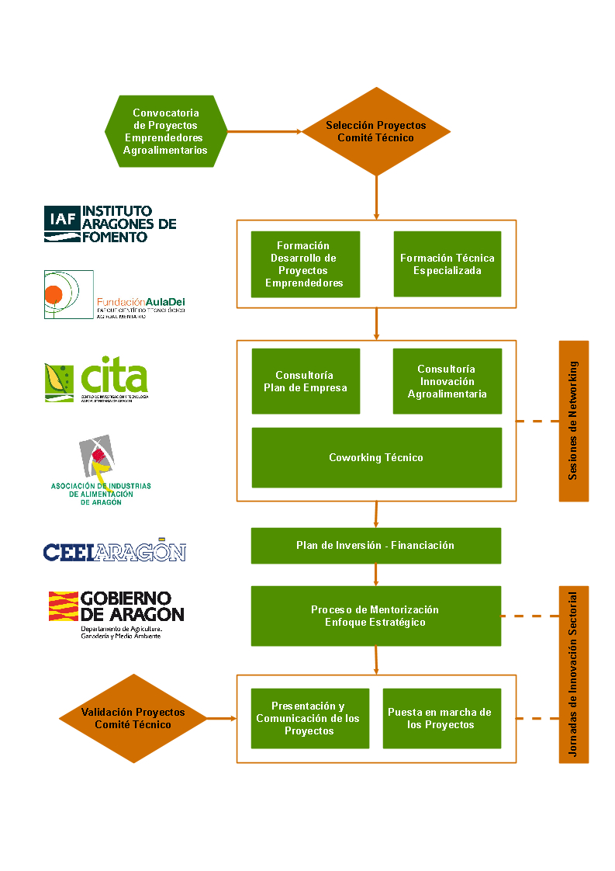

Slide 31
38 proyectos seleccionados
23 proyectos finalistas
60 promotores
20 microempresas creadas
1,300,000 euros inversión

Slide 32
¡ Gracias por vuestra atención !
ppardo@iaf.es
www.iaf.es
www.emprenderenaragon.es
@emprenderIAF
www.aragonemprendedor.com
@aragonemprende

